Slide 1
RC-U1-1 鋼筋混凝土設計｜觀念講義
RC 梁彎矩強度
分析與設計
不必死背公式 —— 抓住「兩條線、同一個未知數」，單筋、雙筋、T 形梁與設計題全部一次通關
核心考點
RC 結構設計「RC-U1-1 梁彎矩強度分析與設計」觀念講義｜原理與公式

Slide 2
TOPIC MAP
本單元的四塊拼圖
1
2
① 力的平衡線（物理）
② 應變幾何線（幾何）
受壓區合力 C 必須等於受拉區合力 T。令 C = T 解出等效應力塊深度 a —— 這條線回答「強度多大」。
斷面平面保持平面、混凝土壓碎應變固定 0.003，相似三角形給出最外層鋼筋應變 εt —— 這條線回答「安全與延性」。
3
4
③ 共用的未知數 c
④ 梁型變化與設計題
兩條線靠 a = β1c 綁在一起。只要解出 a 或 c，整道題就開了；後面全是代數。
雙筋梁與 T 形梁只動「力的平衡線」；設計題則是把流程倒過來跑，用先射箭後驗靶迭代一次就收斂。

Slide 3
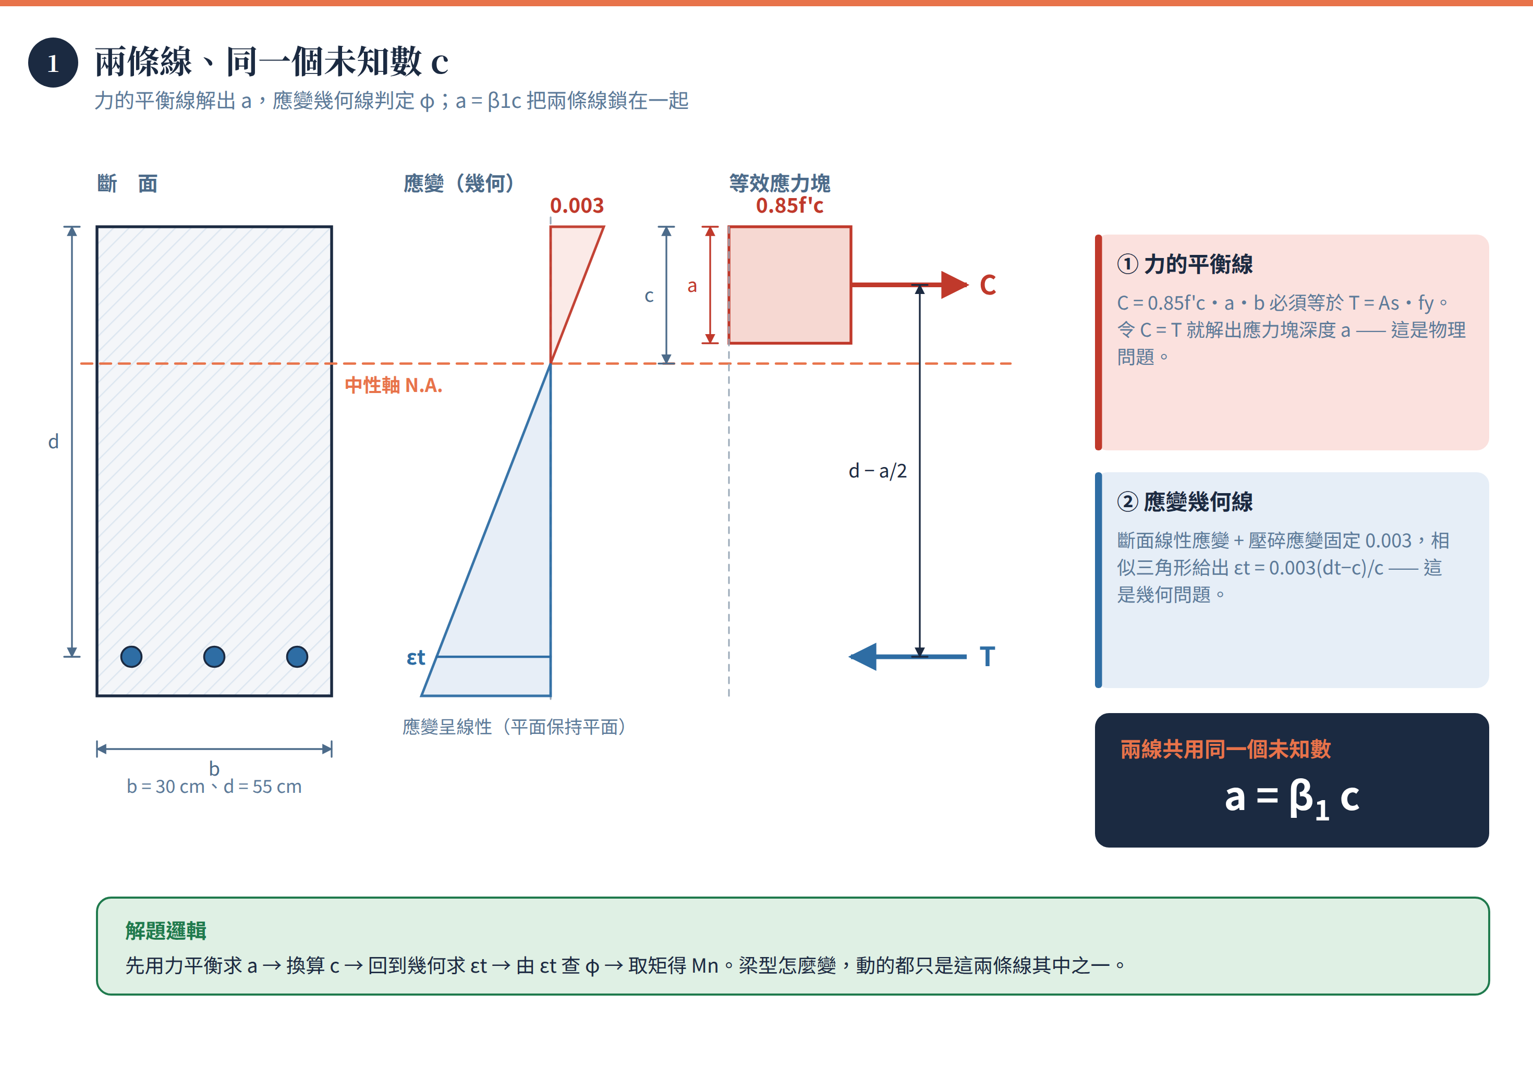
DIAGRAM · 觀念圖解
為什麼整個單元只在算「兩條線」？
觀念解讀
斷面、應變、應力、合力四張圖畫在同一條水平線上：中性軸是它們唯一的共同座標。
左邊兩張（斷面＋應變）是幾何，右邊兩張（應力塊＋合力）是物理，中間靠 a = β1c 換算。
任何梁彎矩題目，都是在這四張圖裡改動其中一張 —— 其餘三張的邏輯原封不動。
把這張圖記在腦中，看到題目先在草稿紙畫出來，缺什麼補什麼，比背公式可靠得多。

Slide 4
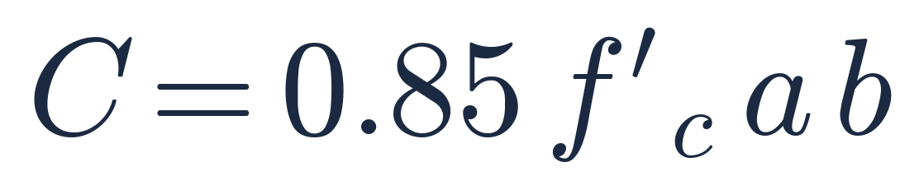
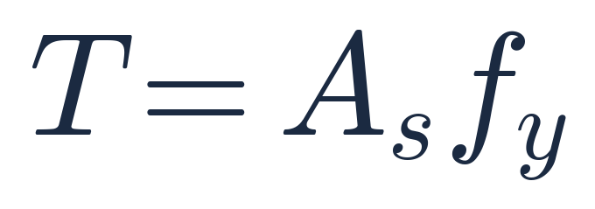
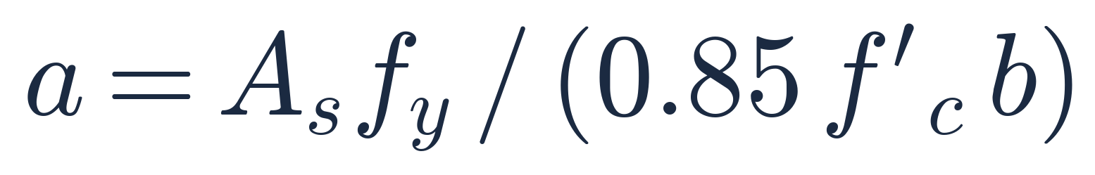
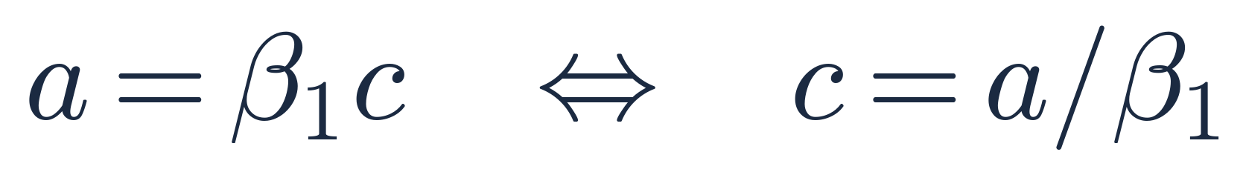
FORMULA · 力的平衡線
第一條線：C = T，解出應力塊深度 a
混凝土壓力（等效應力塊）
拉力筋拉力（假設已降伏）
令 C = T 直接解 a
換算中性軸深度
注意 0.85 與 β1 是兩個不同的係數：0.85 修正「應力大小」，β1 修正「應力塊深度」，兩者不可混用。f'c ≤ 280 時 β1 = 0.85 只是巧合，數值相同但意義完全不同。

Slide 5
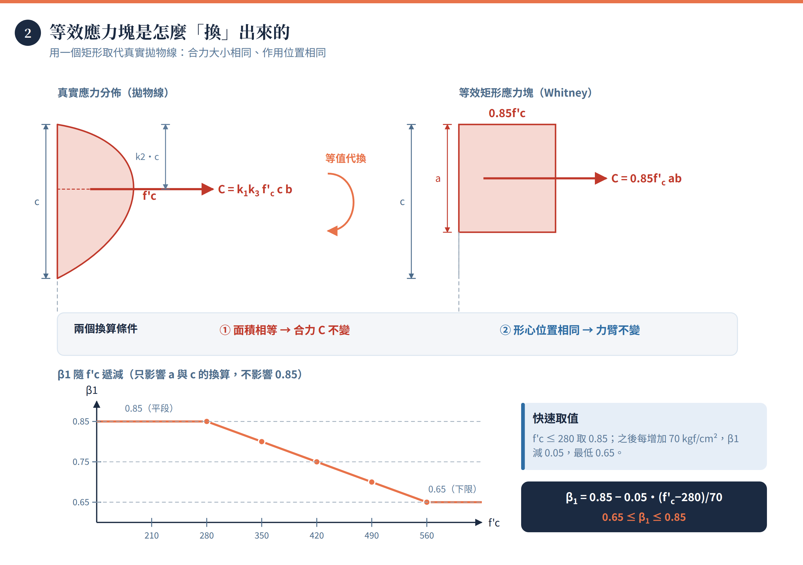
DIAGRAM · 觀念圖解
0.85f'c 這個係數是從哪裡冒出來的？
觀念解讀
真實受壓區應力是拋物線，合力位置與大小都不好算；Whitney 用一個矩形取代它。
換算只綁兩個條件：面積相等（合力 C 不變）、形心相同（力臂不變）—— 其餘都可以變。
β1 隨 f'c 遞減，是因為高強度混凝土的應力曲線更尖瘦，等效矩形必須變淺才能對齊形心。
考試常考的是 β1 的取值規則，但理解「為什麼遞減」可以避免把 0.85 也跟著改。

Slide 6
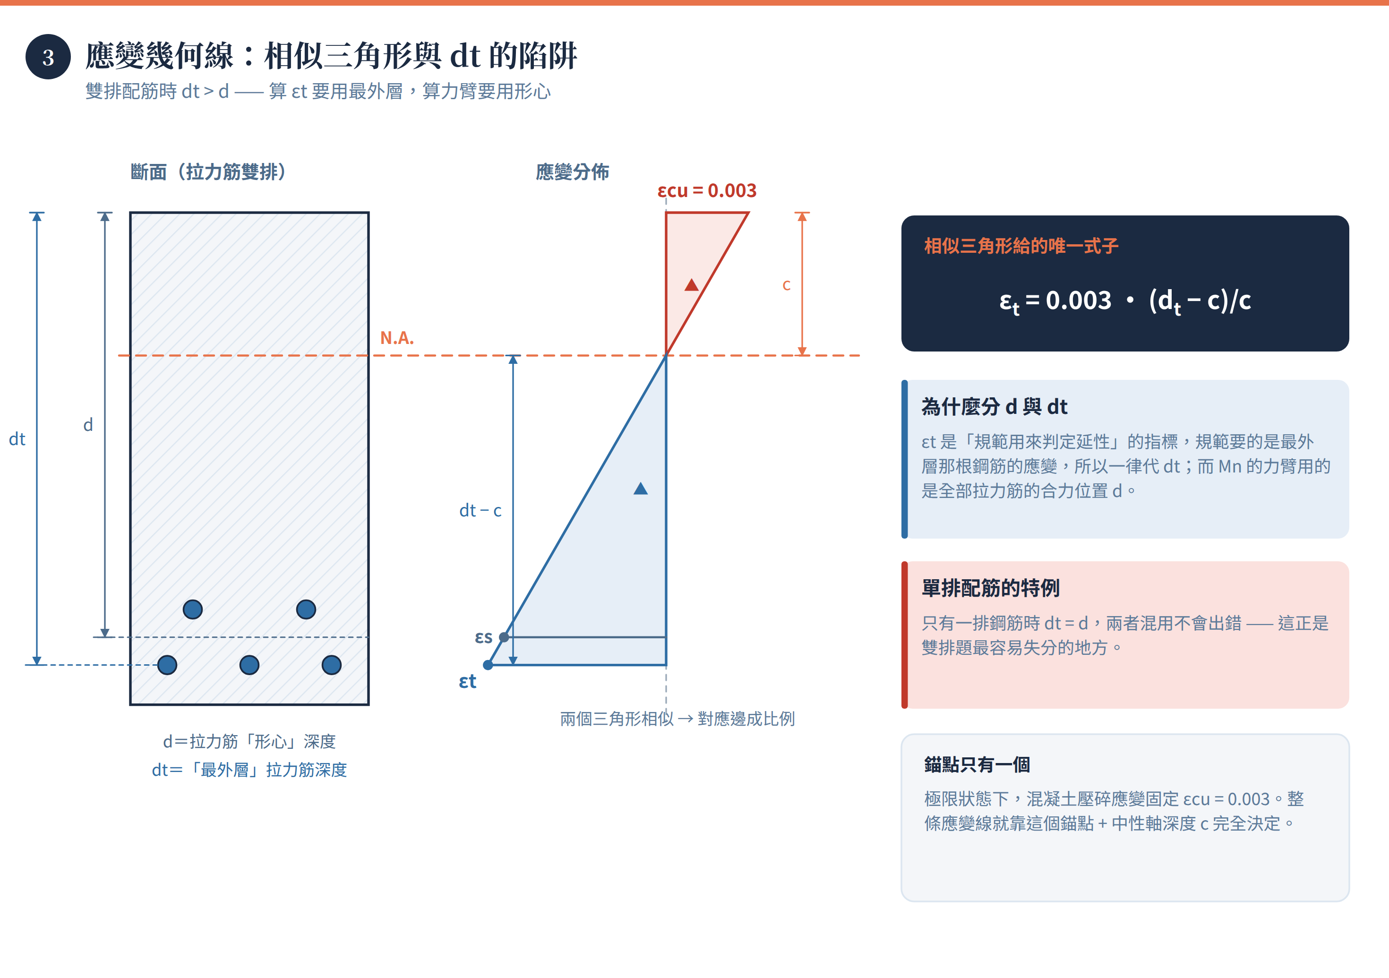
DIAGRAM · 觀念圖解
第二條線：相似三角形，與 dt 的陷阱
觀念解讀
應變線只有一個錨點（εcu = 0.003）與一個未知數（c），其餘全由相似三角形決定。
εt 一律代「最外層」拉力筋深度 dt；Mn 的力臂則用全部拉力筋的合力位置 d。
單排配筋時 dt = d，兩者混用不會出錯 —— 這正是雙排題最容易失分的原因。

Slide 7
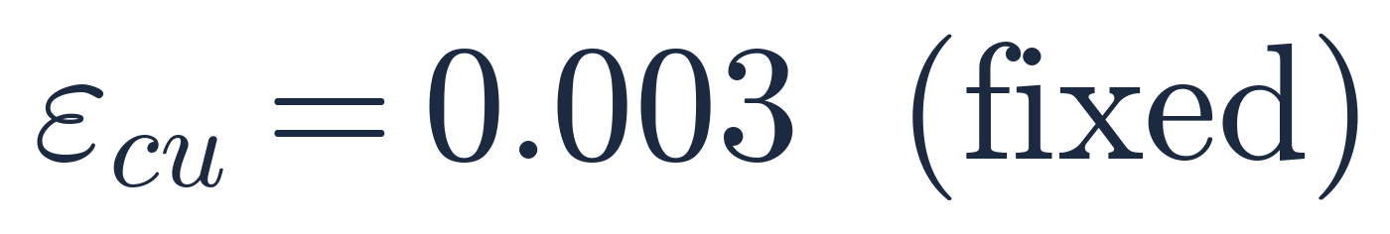
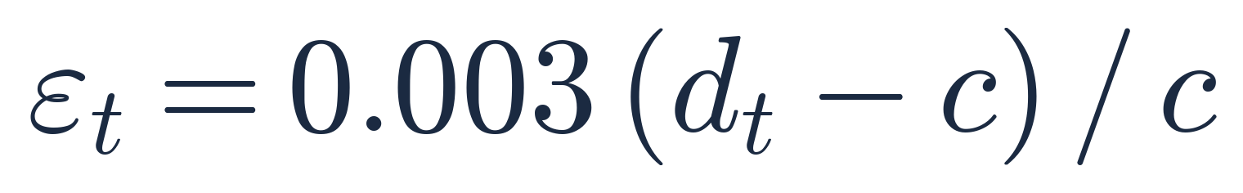
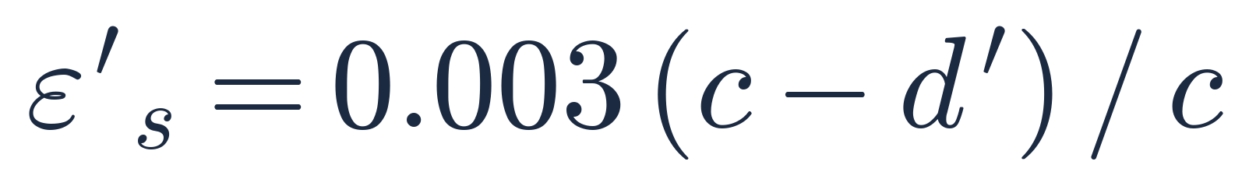
FORMULA · 應變幾何線
第二條線的全部家當（就這四條）
β1 取值規則
唯一的錨點
最外層拉力筋應變
壓力筋應變（雙筋梁用）
β1 快速取值：f'c ≤ 280 取 0.85，之後每增加 70 kgf/cm² 減 0.05，下限 0.65。SD420 的降伏應變 εty ≈ 0.002，是後面判 φ 的分界點。

Slide 8
SOLUTION FLOW · 通用流水線
流
五步通用流水線：任何分析題都照這個順序代
RC-U1-1
單筋、雙筋、T 形梁只有「第一步的 C 怎麼寫」不同，其餘四步完全一樣
彎矩分析題
（已知 As 求 Mn）
① 力平衡求 a
C = T
② 換算中性軸
c = a / β1
③ 應變幾何
εt = 0.003(dt−c)/c
εt 落在哪一區？
⑤ 取矩求 Mn
Mn = Asfy(d − a/2)
④ 定出 φ
εt ≥ 0.005
拉力控制 φ = 0.90
0.002 ≤ εt < 0.005
過渡區，需內插 φ
設計強度 φMn
第一步的分岔 雙筋梁：C = Cc + Cs；T 形梁：先設 a ≤ hf 以 be 試算。無論哪一種，第二步以後完全相同。
三個一定要回頭驗的假設
拉力筋降伏 εt ≥ εty，否則 fs 要改用 Es·εt
延性下限 εt ≥ 0.004 才可作為梁
配筋量 ρmin ≤ ρ ≤ ρmax

Slide 9
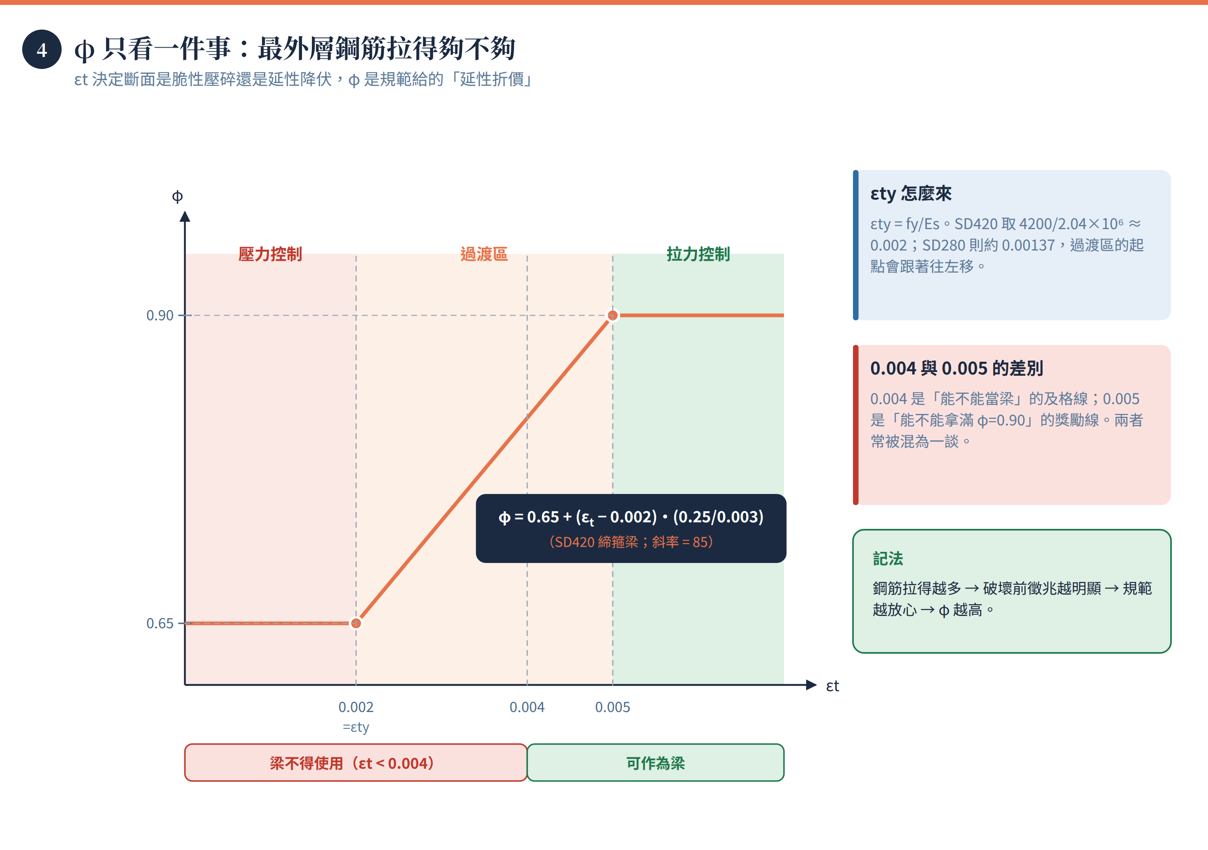
DIAGRAM · 觀念圖解
φ 不是查表查來的，是 εt 換算來的
觀念解讀
φ 與 εt 的關係是一條「兩段平台 + 中間斜線」的折線，斜線就是線性內插。
0.004 是「能不能當梁」的及格線；0.005 是「能不能拿滿 φ = 0.90」的獎勵線 —— 兩者常被混為一談。
εty 隨鋼種改變：SD280 的 εty ≈ 0.00137，過渡區起點會往左移，內插斜率也跟著變。

Slide 10
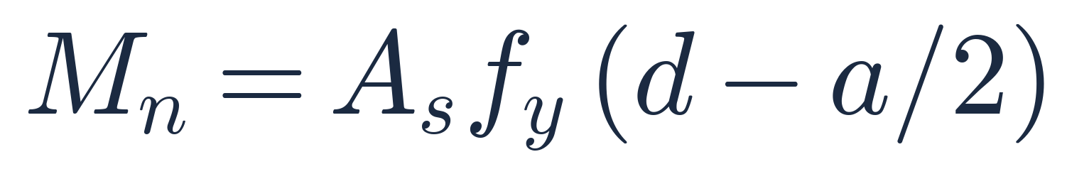
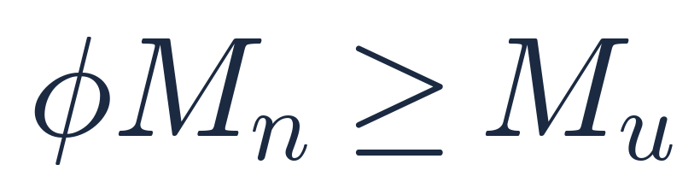
FORMULA · 強度折減與公稱強度
從 εt 到 φMn：最後兩步的公式
過渡區線性內插（SD420 締箍梁）
兩端的判定
公稱彎矩強度（力臂 d − a/2）
設計條件
內插式的分母 0.003 = 0.005 − 0.002，換成 SD280 時要改成 0.005 − 0.00137。螺箍構材的下限是 0.75 而非 0.65，梁通常是締箍。

Slide 11
WORKED EXAMPLE ①
①
微型例題① 單筋梁分析
RC-U1-1
b = 30 cm、d = dt = 55 cm、As = 5-D25 = 25.34 cm²、f'c = 280、fy = 4200（kgf/cm²）
求 φMn
a = 25.34×4200
÷(0.85×280×30) = 14.90
β1 = 0.85
c = 14.90/0.85 = 17.53
εt = 0.003×
(55−17.53)/17.53
Mn = 25.34×4200
×(55−7.45) = 50.59 t-m
拉力控制
φ = 0.90
εt = 0.00641
≥ 0.005
φMn = 45.54 t-m
順手檢核 ρ = 25.34/(30×55) = 0.0154，介於 ρmin = 0.0033 與 ρmax = 0.0206 之間 → 配筋量合格，εt 也遠大於 0.004。

Slide 12
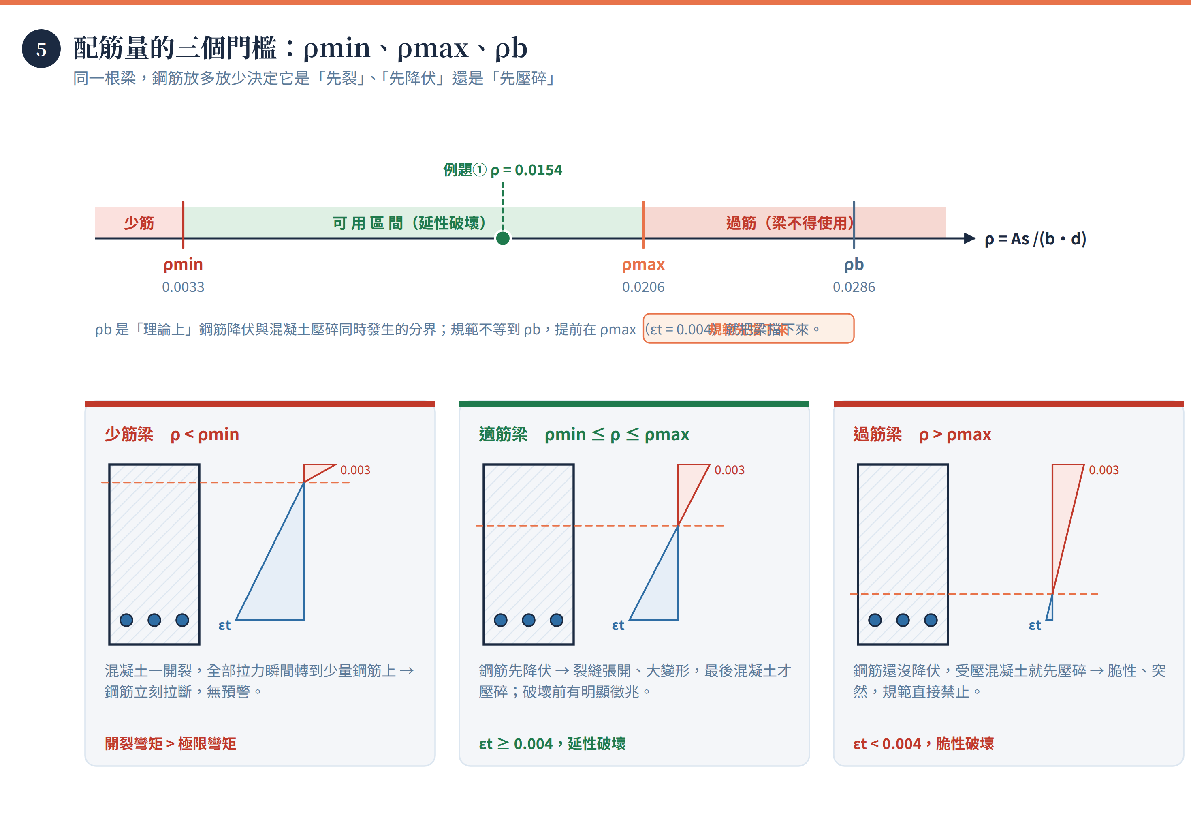
DIAGRAM · 觀念圖解
鋼筋放多放少，決定它怎麼壞
觀念解讀
ρ 太小 → 混凝土一裂就把全部拉力丟給少量鋼筋，瞬間拉斷，開裂彎矩反而大於極限彎矩。
ρ 太大 → 鋼筋還沒降伏混凝土就壓碎，脆性、無預警，規範直接禁止當梁使用。
ρb 是理論分界；規範不等到 ρb，提前在 ρmax（εt = 0.004）就把梁擋下來，留一段安全餘裕。

Slide 13
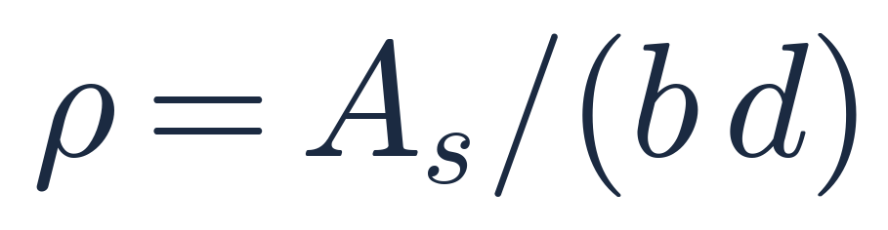
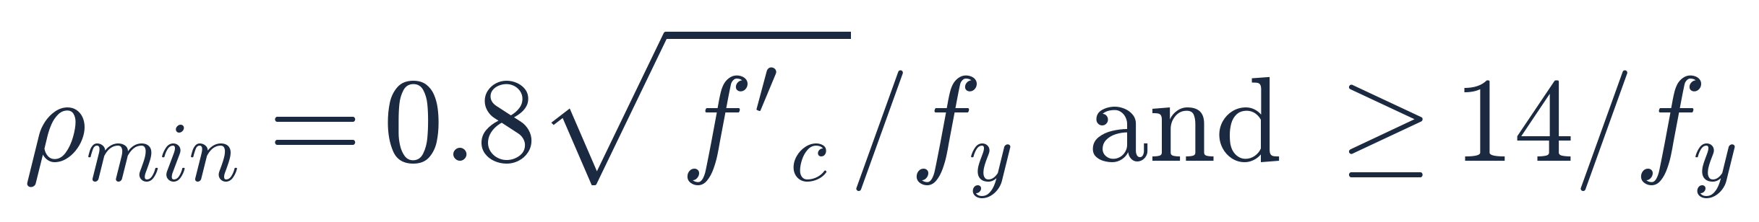
FORMULA · 配筋量限制
三個門檻的公式與由來
鋼筋比定義
平衡鋼筋比（理論分界）
最大鋼筋比（εt = 0.004）
最小鋼筋比（兩者取大）
ρmax 的 3/7 來自 c/dt = 0.003/(0.003+0.004)；ρb 的 6120/(6120+fy) 來自 c/d = 0.003/(0.003+εty)，兩者是同一個相似三角形代不同應變的結果。

Slide 14
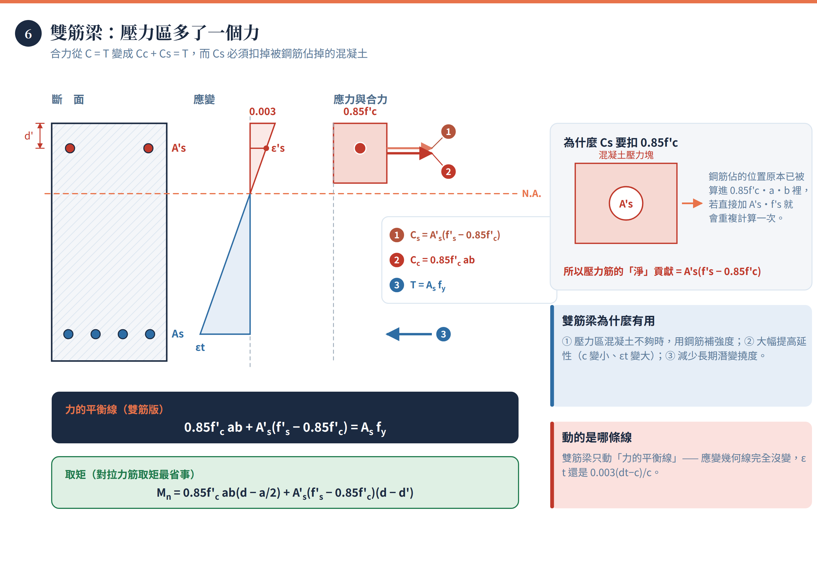
DIAGRAM · 觀念圖解
雙筋梁：壓力區多了一個力，其餘完全不變
觀念解讀
合力式從 C = T 變成 Cc + Cs = T —— 動的只有「力的平衡線」，應變幾何線一個字都沒改。
Cs 一定要扣 0.85f'c：壓力筋佔掉的那塊混凝土，已經被算進 0.85f'c·a·b 裡了。
取矩時對拉力筋取矩最省事，Cc 與 Cs 的力臂分別是 d − a/2 與 d − d'。

Slide 15
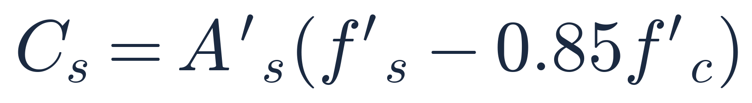
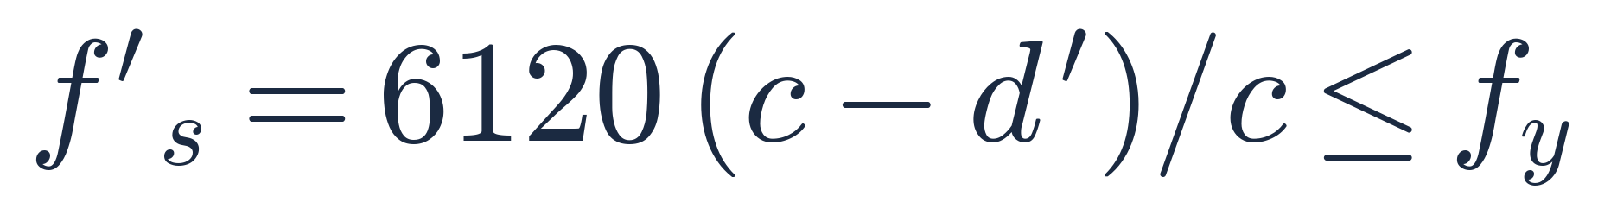
FORMULA · 雙筋梁
雙筋梁的四條式子
力平衡（Cs 已扣重複）
壓力筋的淨貢獻
取矩求公稱強度
壓力筋應力上限
若壓力筋已降伏（f's = fy），第一式可直接化簡成 a = (As − A's)fy /(0.85f'c b)（此時忽略 0.85f'c 扣除量的近似做法也常見，作答時說明採用哪一種即可）。

Slide 16
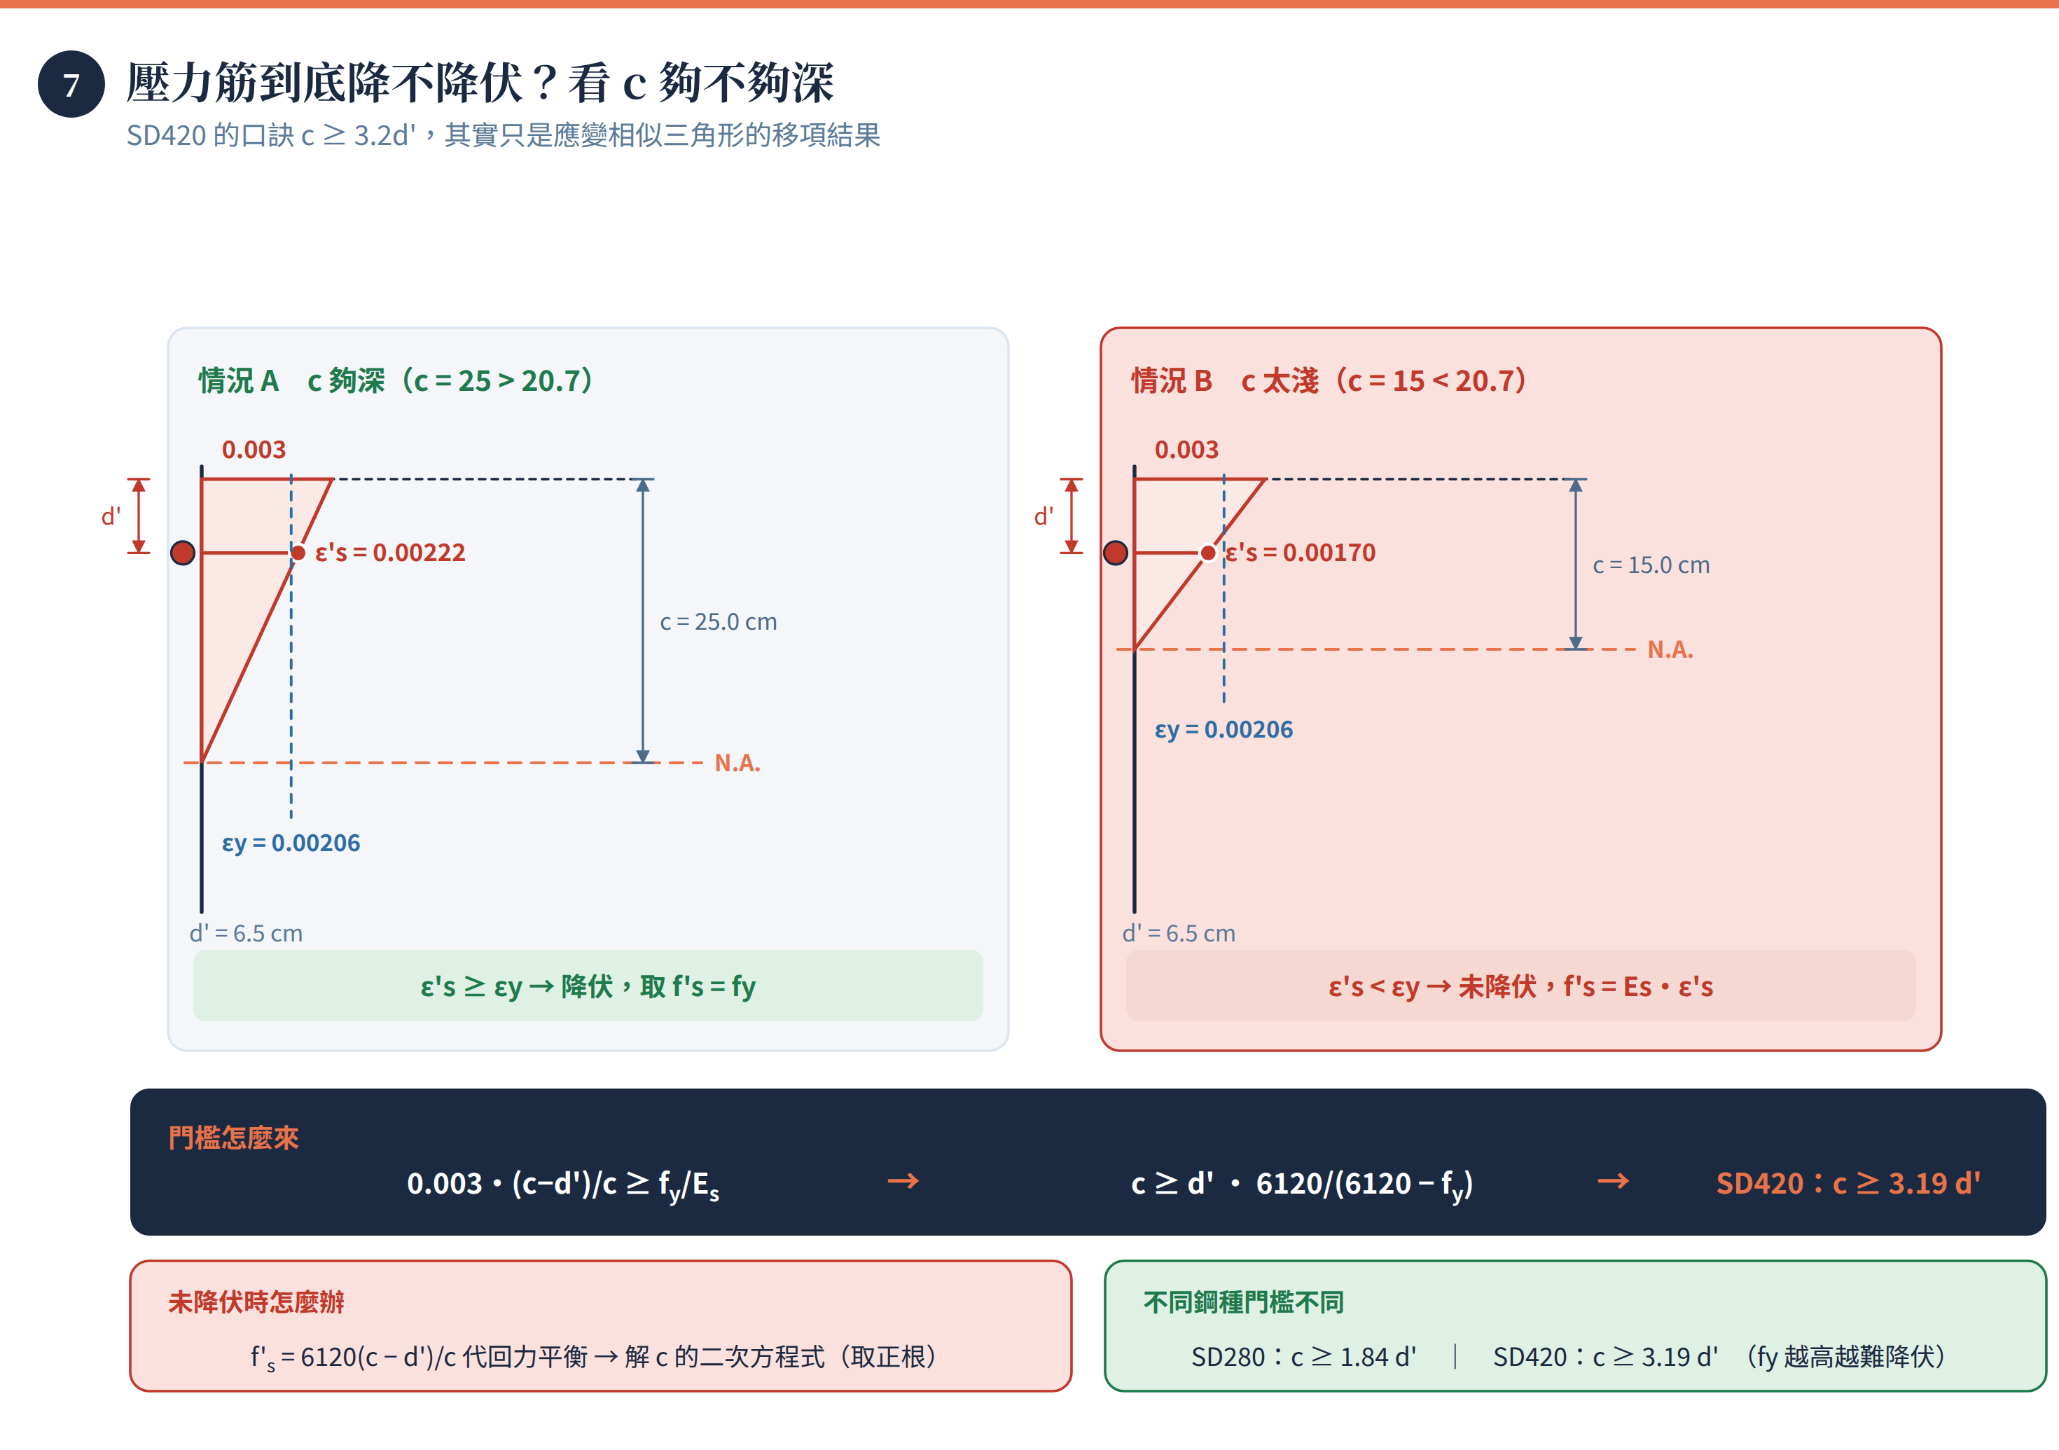
DIAGRAM · 觀念圖解
壓力筋到底降不降伏？口訣 c ≥ 3.2d' 的真身
觀念解讀
壓力筋離頂端很近，應變被「相似三角形」壓得很小，常常還沒到 εy 就被判未降伏。
門檻只是把 0.003(c−d')/c ≥ fy/Es 移項的結果，不同鋼種門檻不同（SD280 只要 1.84d'）。
未降伏時把 f's = 6120(c−d')/c 代回力平衡，會得到 c 的二次方程式，取正根即可。
考場上先用「假設兩者都降伏」試算一次 c，再跟 3.19d' 比 —— 比一開始就解二次式快得多。

Slide 17
WORKED EXAMPLE ②
②
微型例題② 雙筋梁（壓力筋未降伏）
RC-U1-1
b = 30、d = dt = 55、d' = 6.5、As = 7-D25 = 35.47、A's = 2-D25 = 10.13、f'c = 280、fy = 4200
求 φMn
先假設兩者都降伏
a = 25.34×4200/7140
= 14.90
c = 17.53 cm
門檻 3.19d' = 20.7
c < 20.7
壓力筋未降伏！
Mn = 111336×47.2
+ 37633×48.5 = 70.81
εt = 0.00599
≥ 0.005 → φ = 0.90
c = 18.35、a = 15.59
f's = 3952 < 4200
代 f's = 6120(c−d')/c
解 c 的二次式
φMn = 63.73 t-m
二次式長這樣 6069c² − 89362c − 403131 = 0 → c = 18.35 cm。係數依序是 0.85f'cβ1b、A's(6120−0.85f'c)−Asfy、−6120A'sd'。
本題的三個關卡
壓力筋降伏 c ≥ 3.19d' 不成立 → 解二次式
力平衡回驗 Cc + Cs = 148970 = T ✓
延性 εt = 0.00599 ≥ 0.005 → φ = 0.90

Slide 18
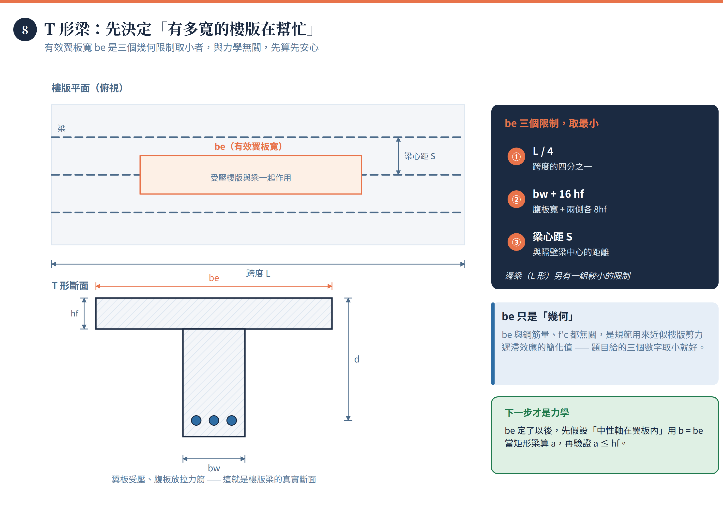
DIAGRAM · 觀念圖解
T 形梁的第一件事：有多寬的樓版在幫忙
觀念解讀
be 是三個幾何限制取小者：L/4、bw + 16hf、梁心距 S —— 與鋼筋量、f'c 都無關。
它的物理意義是樓版的剪力遲滯：離腹板越遠的樓版分擔越少，規範用一個等效寬度代替。
邊梁（L 形）另有一組較小的限制，題目若說「邊梁」要特別留意。

Slide 19
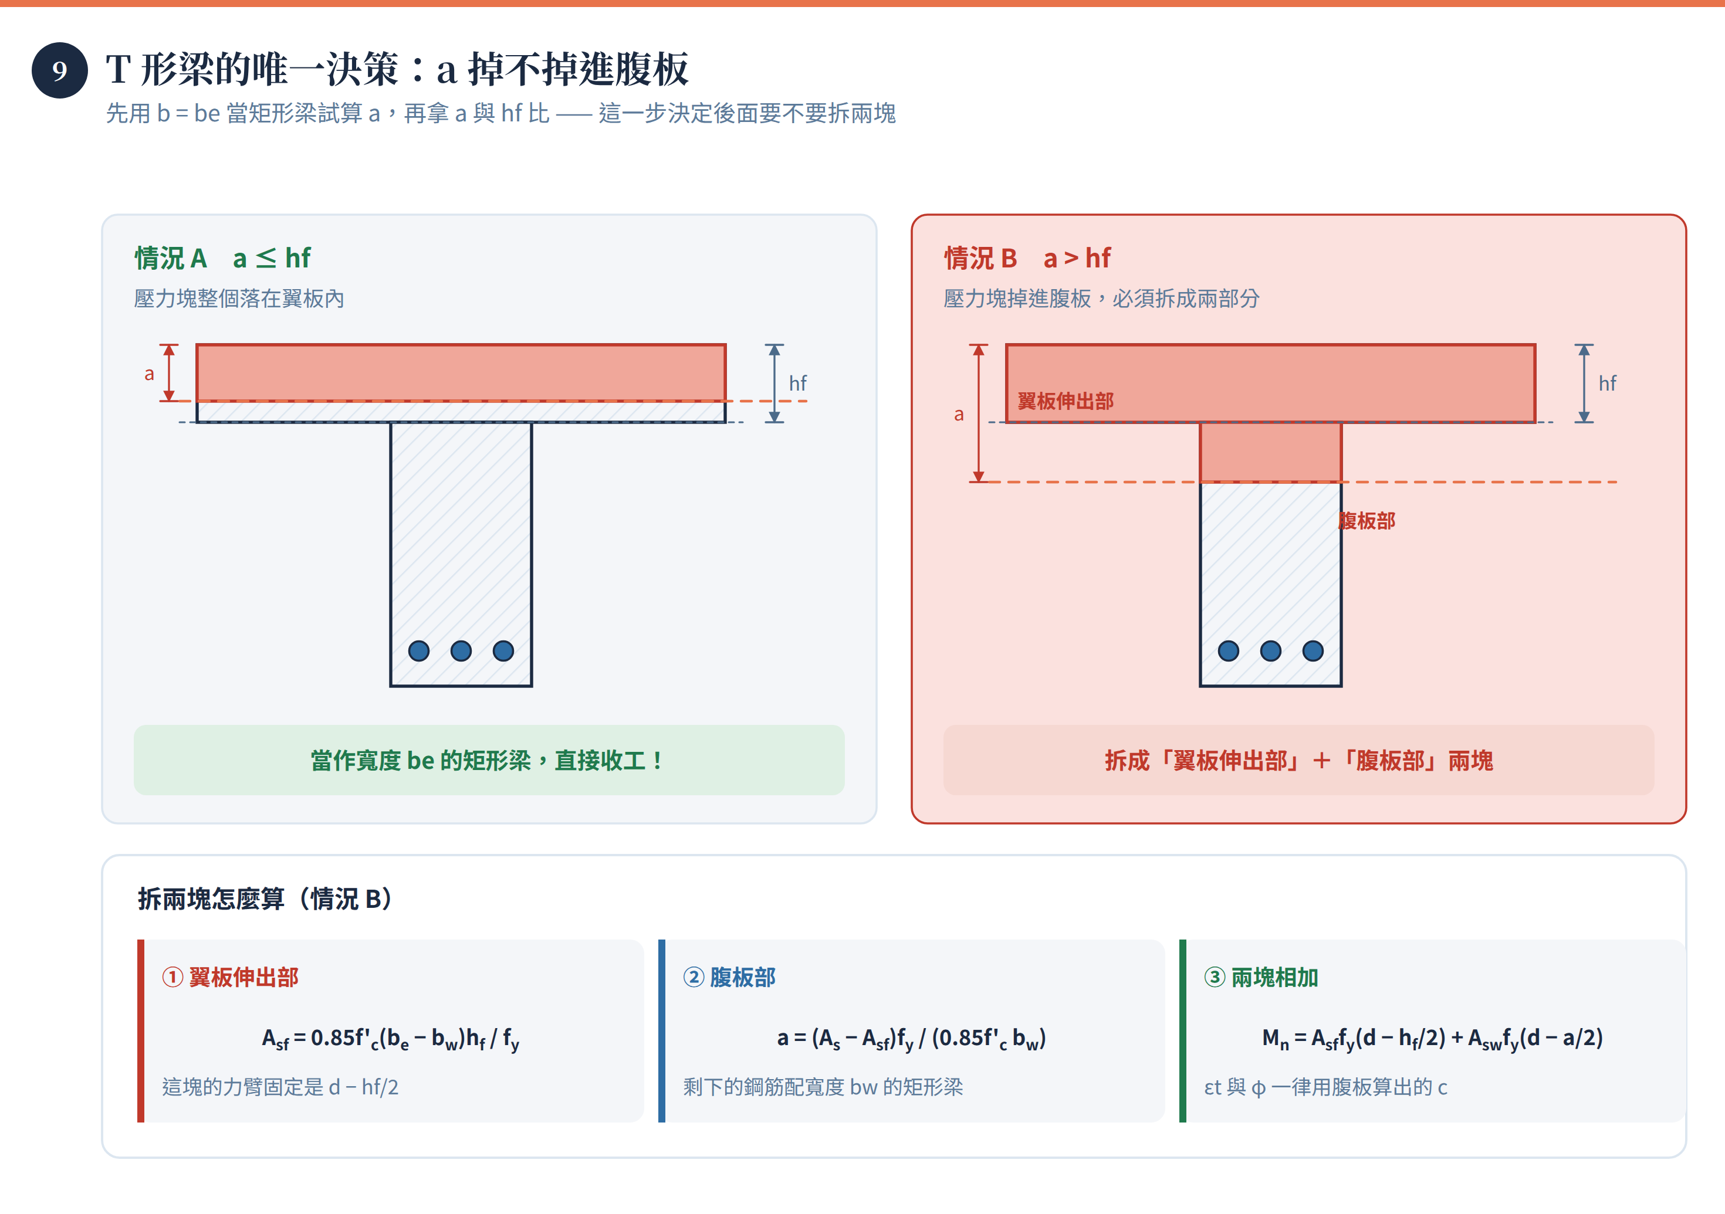
DIAGRAM · 觀念圖解
T 形梁的唯一決策：a 掉不掉進腹板
觀念解讀
先假設中性軸在翼板內，用 b = be 當普通矩形梁算 a —— 這一步幾乎不花時間。
若 a ≤ hf，恭喜，它就是一根寬度 be 的矩形梁，直接收工，不需要任何 T 形公式。
若 a > hf，才把斷面拆成「翼板伸出部」與「腹板部」，分別算面積與力臂再相加。
常見錯誤：看到題目寫 T 形梁就直接拆兩塊 —— 其實大多數考題的中性軸都落在翼板內。

Slide 20
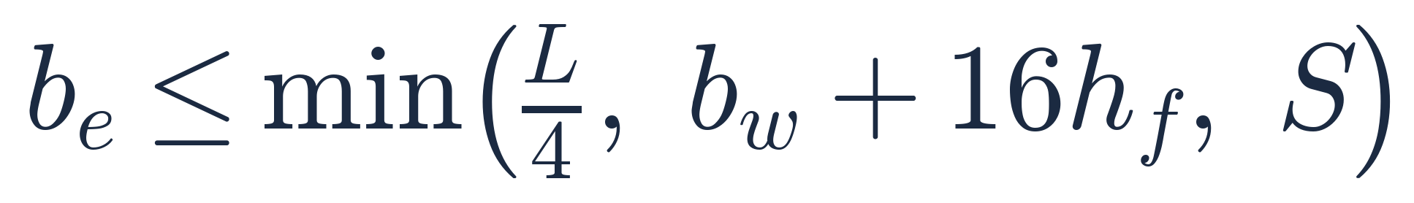
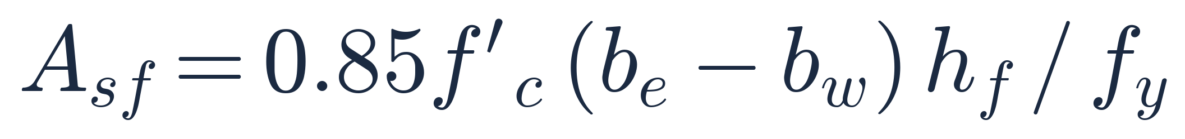
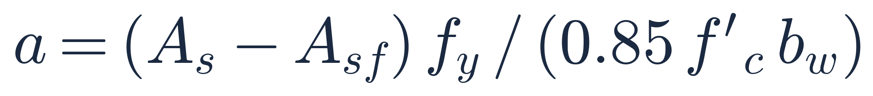
FORMULA · T 形梁
T 形梁：一條幾何 + 三條力學
有效翼板寬（三者取小）
翼板伸出部的等效鋼筋量
腹板部的應力塊深度
兩塊相加得公稱強度
Asw = As − Asf。εt 與 φ 一律用腹板算出的 c = a/β1，不可用試算階段那個假的 a。

Slide 21
WORKED EXAMPLE ③
③
微型例題③ T 形梁（中性軸落入腹板）
RC-U1-1
be = 100、bw = 30、hf = 10、d = dt = 55、As = 14-D25 = 70.94 cm²、f'c = 280、fy = 4200
求 φMn
先設 a ≤ hf
a = 70.94×4200
÷(0.85×280×100) = 12.52
12.52 > hf = 10
中性軸落入腹板
Asf = 0.85×280×70×10
÷4200 = 39.67
Mn = 83.30 + 60.16
= 143.46 t-m
c = 21.64
εt = 0.00462
a = 31.27×4200
÷(0.85×280×30) = 18.39
Asw = 70.94 − 39.67
= 31.27
φMn = 124.5 t-m
本題的陷阱 εt = 0.00462 落在過渡區，φ = 0.65 + (0.00462−0.002)×85 = 0.868，不是 0.90 —— 直接套 0.9 會多算 4%。

Slide 22
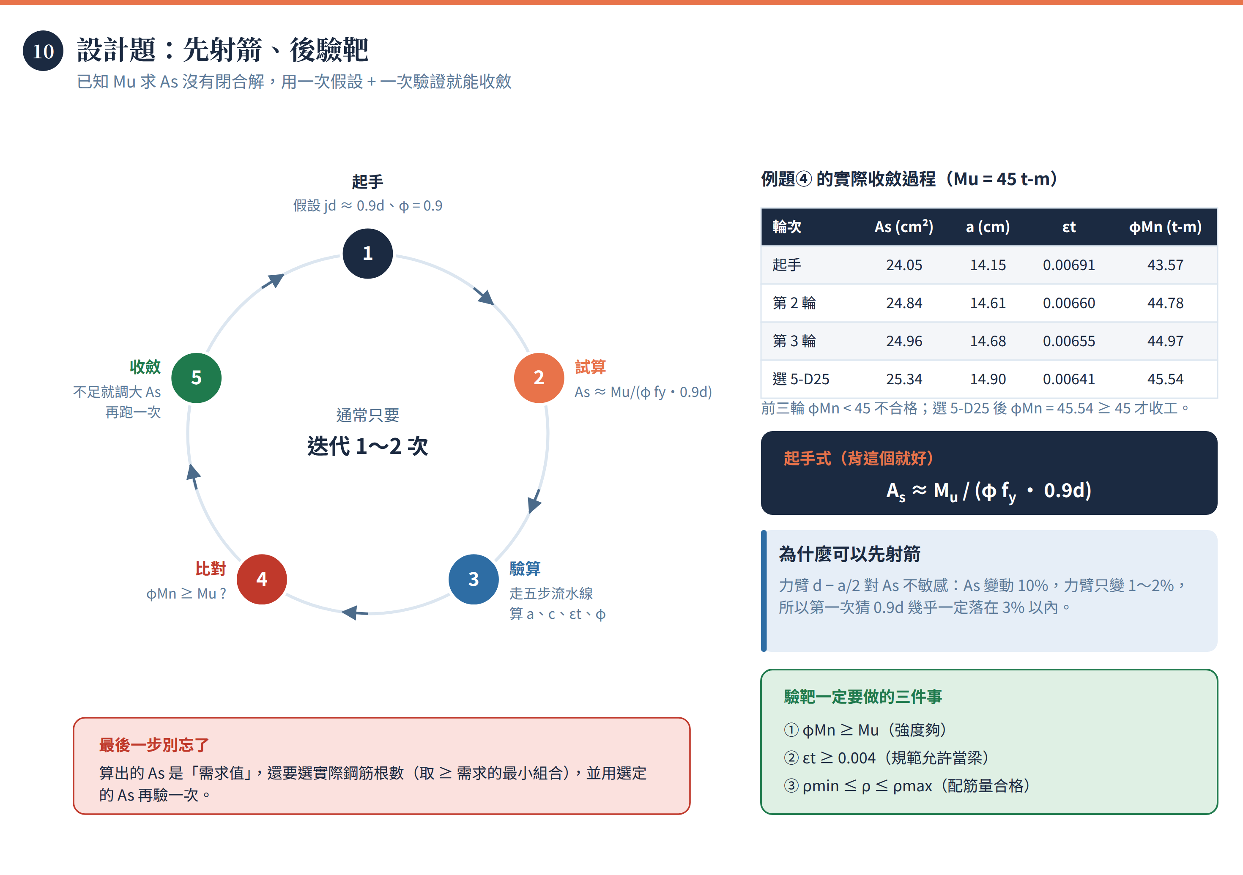
DIAGRAM · 觀念圖解
設計題：先射箭、後驗靶
觀念解讀
已知 Mu 求 As 沒有閉合解（a 裡面也有 As），所以一定是「假設 → 驗證 → 修正」。
力臂 d − a/2 對 As 很不敏感，第一次假設 jd ≈ 0.9d 幾乎一定落在 3% 以內。
另一條路是 Rn 法：先算 Rn = Mu/(φbd²)，再用二次式求根直接得 ρ —— 一次到位不必迭代。
兩種做法都可以，考場上先射箭後驗靶比較不容易在開根號時算錯。

Slide 23
WORKED EXAMPLE ④
④
微型例題④ 設計題（已知 Mu 求 As）
RC-U1-1
Mu = 45 t-m、b = 30 cm、d = dt = 55 cm、f'c = 280、fy = 4200（kgf/cm²）
求 As
假設 jd = 0.9d、φ = 0.9
As ≈ 45×10⁵/(0.9×4200
×49.5) = 24.05
驗算：a = 14.15
c = 16.64、εt = 0.00691
φMn = 43.57
< 45 不足！
回驗：a = 14.90
εt = 0.00641、φ = 0.90
選 5-D25
As = 25.34 ≥ 24.96
修正 As = Mu/(φfy(d−a/2))
= 24.96
φMn = 45.54 ≥ 45 ✓
別忘了最後一步 算出的 As 是需求值，還要選實際鋼筋根數（取 ≥ 需求的最小組合），並用選定的 As 再驗一次。
驗靶必做三件事
強度 φMn ≥ Mu
延性 εt ≥ 0.004
配筋量 ρmin ≤ ρ ≤ ρmax

Slide 24
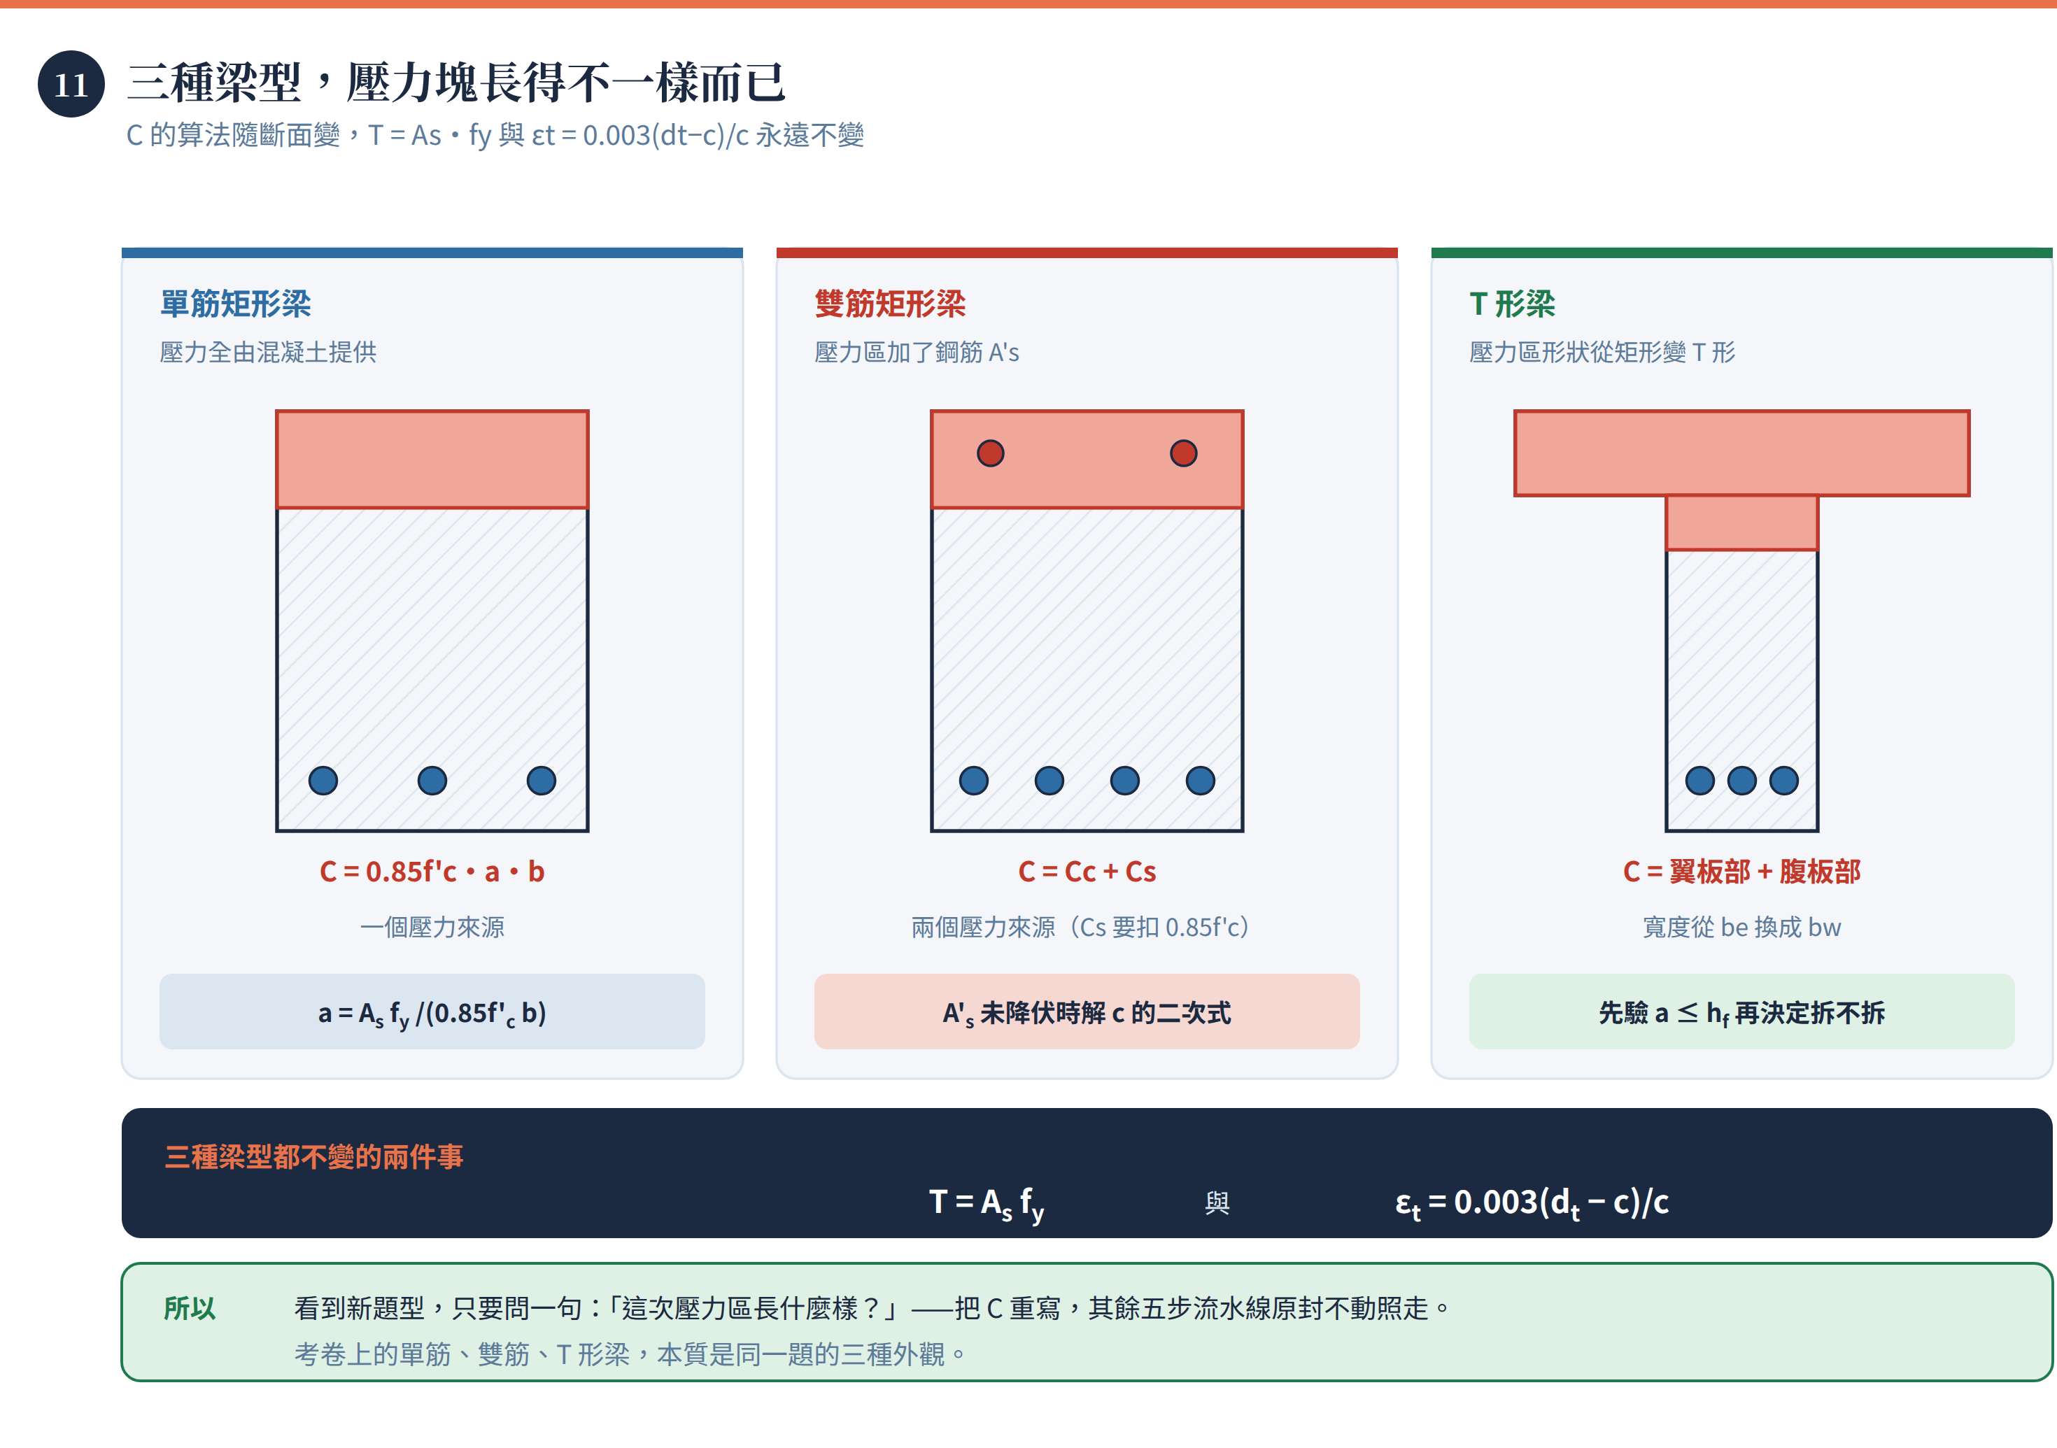
DIAGRAM · 觀念圖解
三種梁型，其實只是壓力塊長得不一樣
觀念解讀
單筋：C 只有混凝土；雙筋：C = Cc + Cs；T 形：C = 翼板部 + 腹板部。
無論哪一種，T = As·fy 與 εt = 0.003(dt−c)/c 兩條式子完全沒變。
看到新題型只要問一句：「這次壓力區長什麼樣？」把 C 重寫，其餘五步原封不動照走。

Slide 25
CHEAT SHEET · 考前速查 (1/2)
RC 梁彎矩｜基本式、應變幾何、φ 與配筋量
混凝土壓力
鋼筋拉力
應力塊深度
a 與 c 換算
β1 取值
壓碎應變
最外層應變
鋼筋降伏應變
壓力筋應變
公稱彎矩強度
設計條件
φ 過渡區內插
φ 兩端判定
鋼筋比
平衡鋼筋比

Slide 26
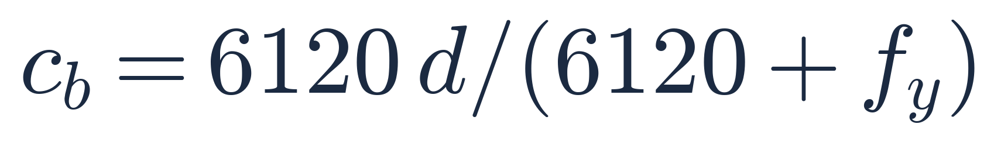
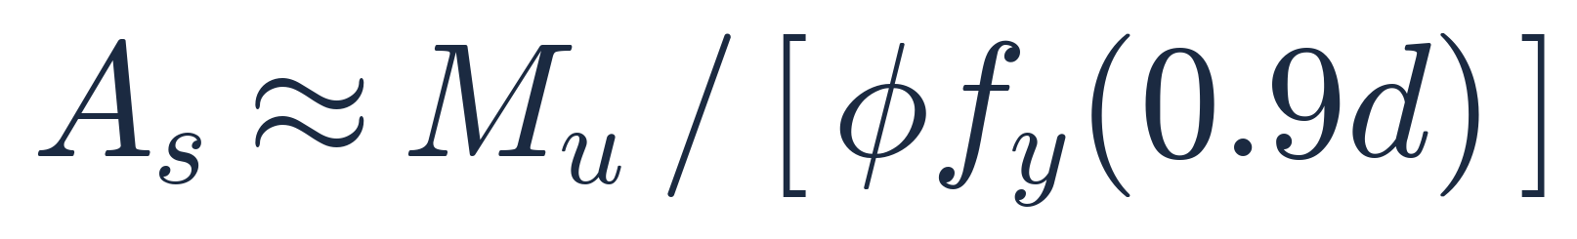
CHEAT SHEET · 考前速查 (2/2)
RC 梁彎矩｜限制值、雙筋梁、T 形梁與設計題
最大鋼筋比
最小鋼筋比
平衡中性軸深度
雙筋力平衡
壓力筋淨貢獻
雙筋公稱強度
壓力筋應力
壓力筋降伏門檻
未降伏時的二次式
有效翼板寬
翼板等效鋼筋量
腹板應力塊深度
T 形梁公稱強度
設計題起手式
Rn 直接解法

Slide 27
REVIEW
高頻陷阱六則
!
dt 與 d 混用
!
雙筋梁忘了扣 0.85f'c
雙排配筋時 dt > d。εt 一定要代最外層的 dt；力臂 d − a/2 則要用合力位置 d。單排題兩者相同，一遇雙排就失分。
Cs = A's(f's − 0.85f'c)，不是 A's·f's。壓力筋佔掉的混凝土已被算進 0.85f'c·a·b 裡，不扣就重複計算一次。
!
壓力筋直接當作已降伏
!
T 形梁沒驗 a ≤ hf 就拆兩塊
壓力筋離頂端近，SD420 要 c ≥ 3.19d' 才會降伏。沒檢查就用 f's = fy，算出的 Mn 會偏高。
先用 b = be 當矩形梁試算 a。若 a ≤ hf 就直接收工，硬拆兩塊反而算錯；若 a > hf 才拆。
!
φ 一律套 0.90
!
β1 忘了隨 f'c 遞減
只有 εt ≥ 0.005 才是 0.90。過渡區要內插（例題③就是 0.868），εt < 0.004 更是連梁都不能當。
f'c > 280 之後每增加 70 kgf/cm² 減 0.05，下限 0.65。β1 錯會讓 c、εt、φ 全盤皆錯，是最貴的一個小數點。

Slide 28
考前總複習｜重點回顧
RC 梁彎矩強度分析與設計｜重點回顧
整個單元只有兩條線：力的平衡線（C = T，解 a）與應變幾何線（εt = 0.003(dt−c)/c，判 φ），靠 a = β1c 綁在一起。
1
分析題永遠照五步流水線：a → c → εt → φ → Mn；先假設鋼筋已降伏，算完回頭驗證假設成立。
2
雙筋梁與 T 形梁只動「力的平衡線」：前者多一個 Cs（記得扣 0.85f'c），後者換壓力區形狀（先驗 a ≤ hf）。
3
φ 由 εt 決定：≥ 0.005 得 0.90，過渡區內插，< 0.004 不得作為梁；ρ 則要落在 ρmin 與 ρmax 之間。
4
設計題把流程倒著跑：假設 jd ≈ 0.9d 起手，順向驗證 φMn ≥ Mu 與延性，選好鋼筋根數後再驗一次。
5

